Slide 1


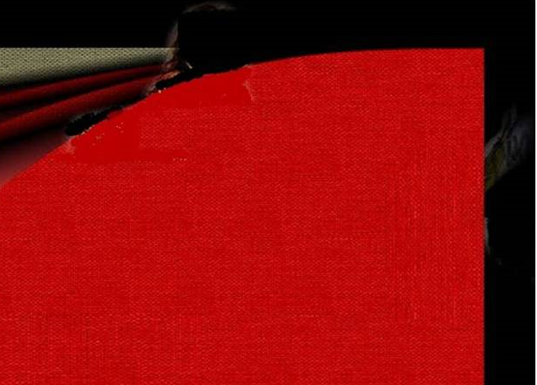


LOS NADIES

Slide 2
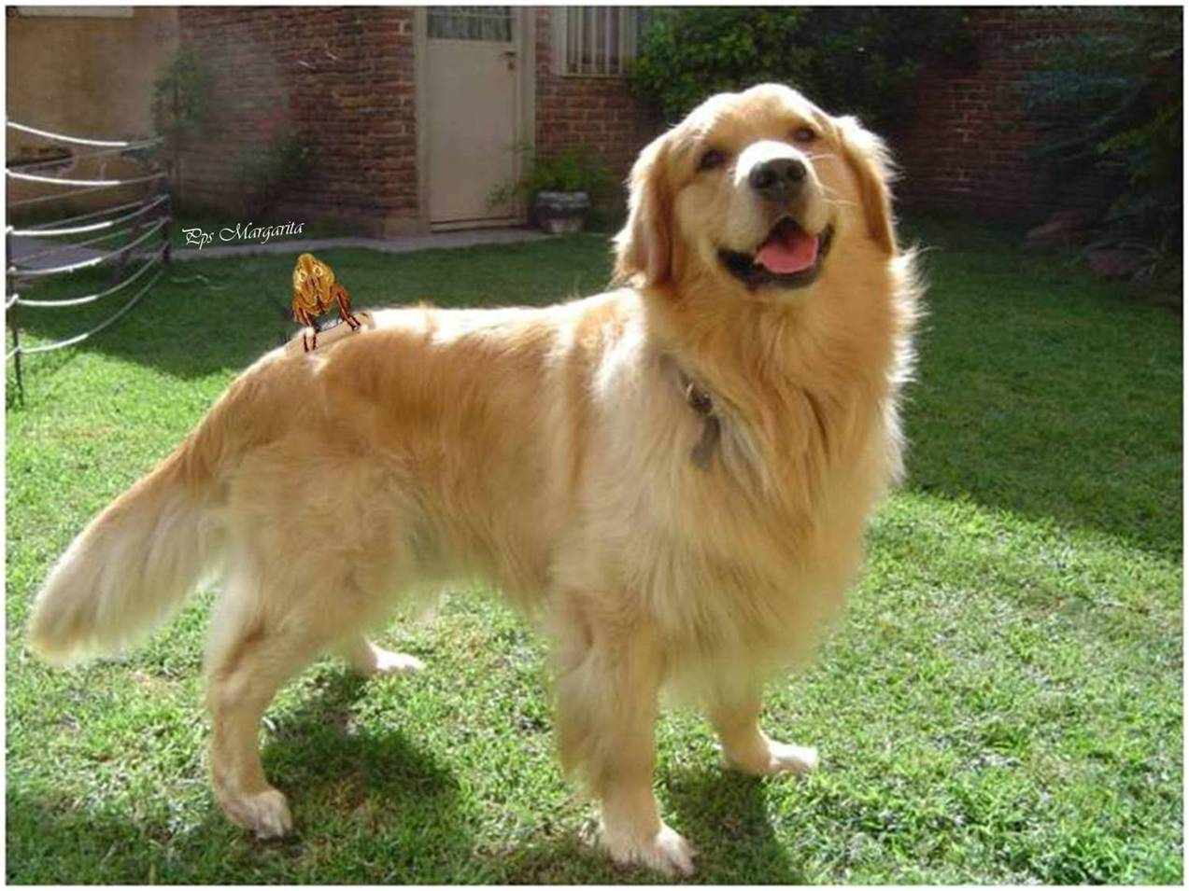
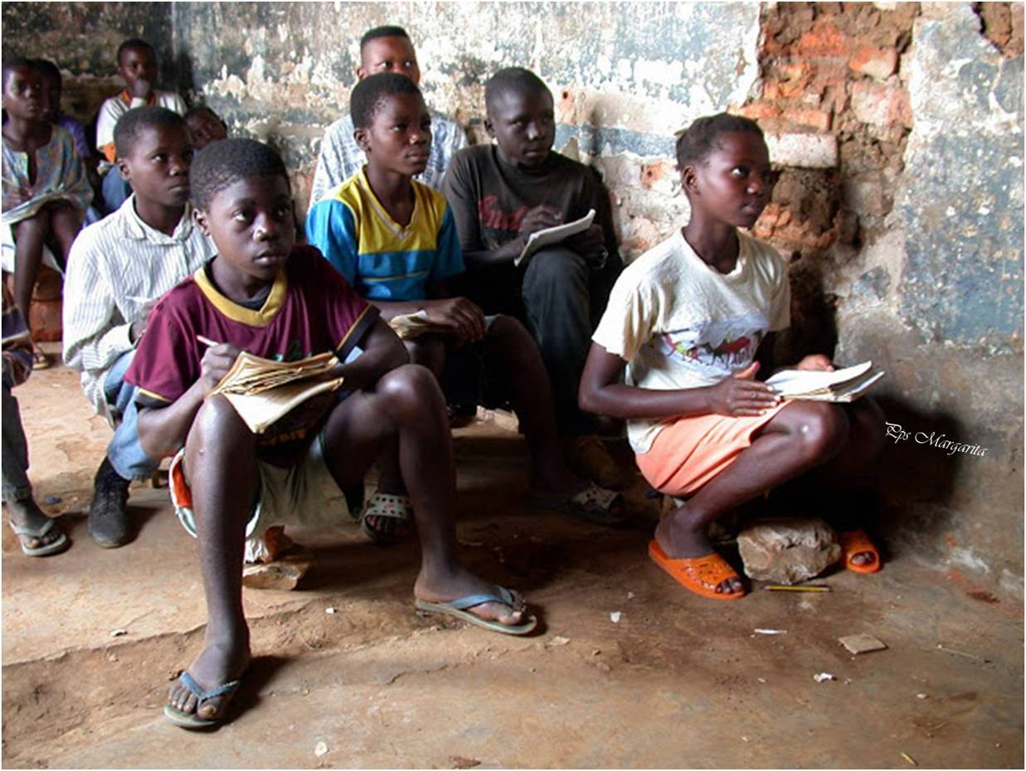
Sueñan las pulgas
con comprarse un perro
Y sueñan los nadies
con salir de pobres

Slide 3
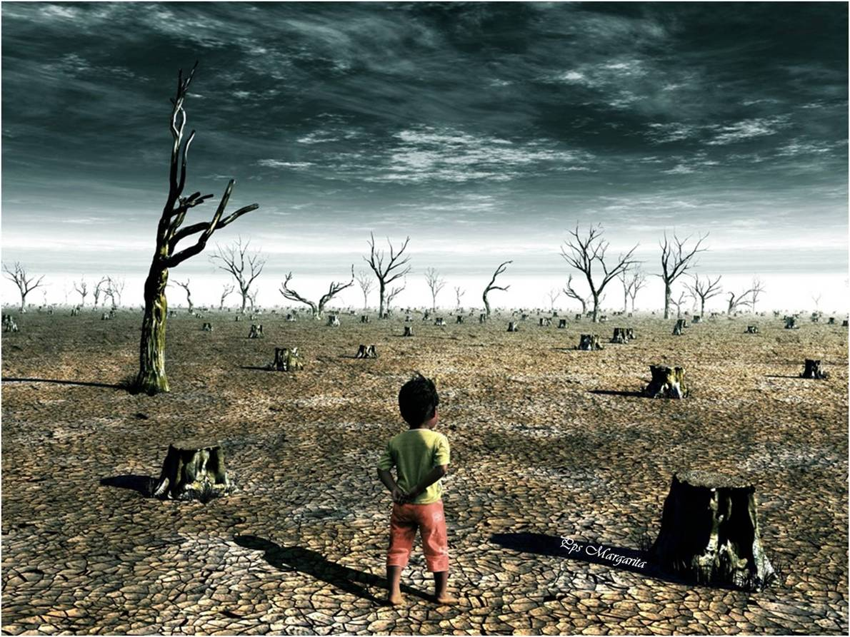
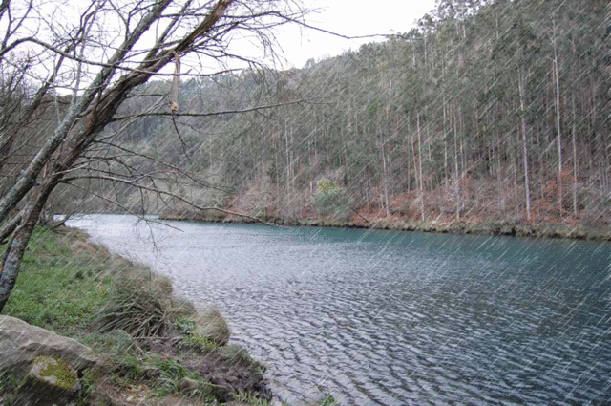

Que algún mágico día
llueva de pronto la buena suerte,
Que llueva a cántaros
la buena suerte;
Pps Margarita

Slide 4

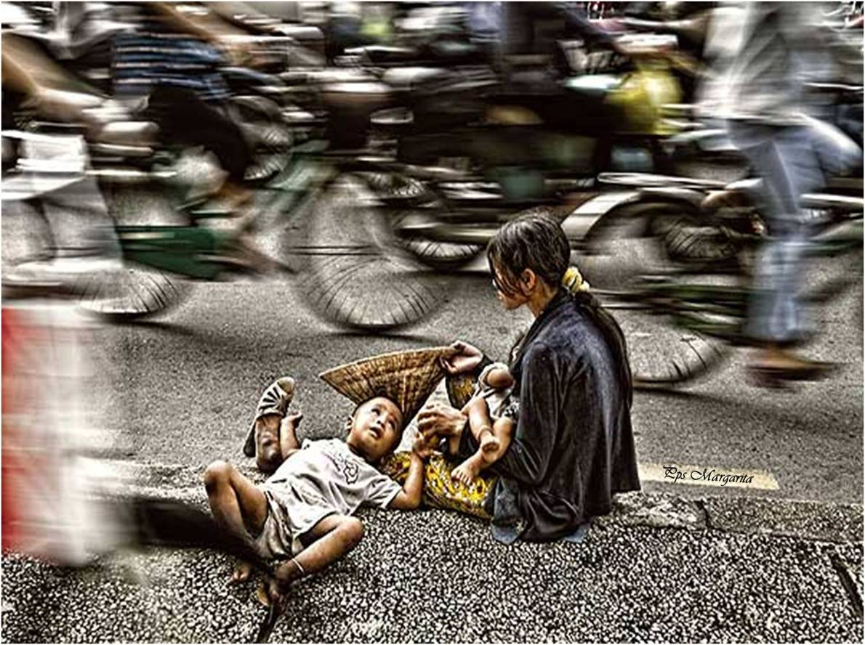

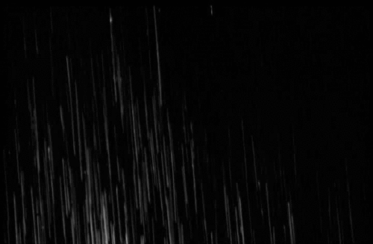

Ni en lloviznita cae del cielo
la buena suerte,
Pero la buena suerte
no llueve ayer, ni hoy,
ni mañana, ni nunca,

Slide 5
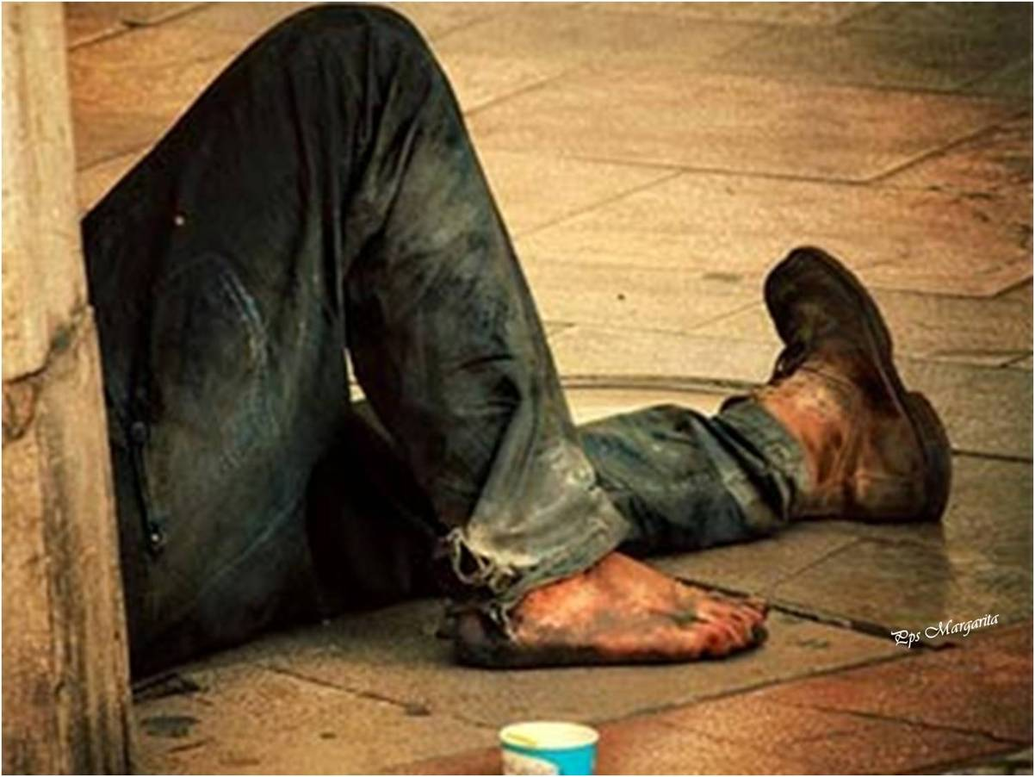
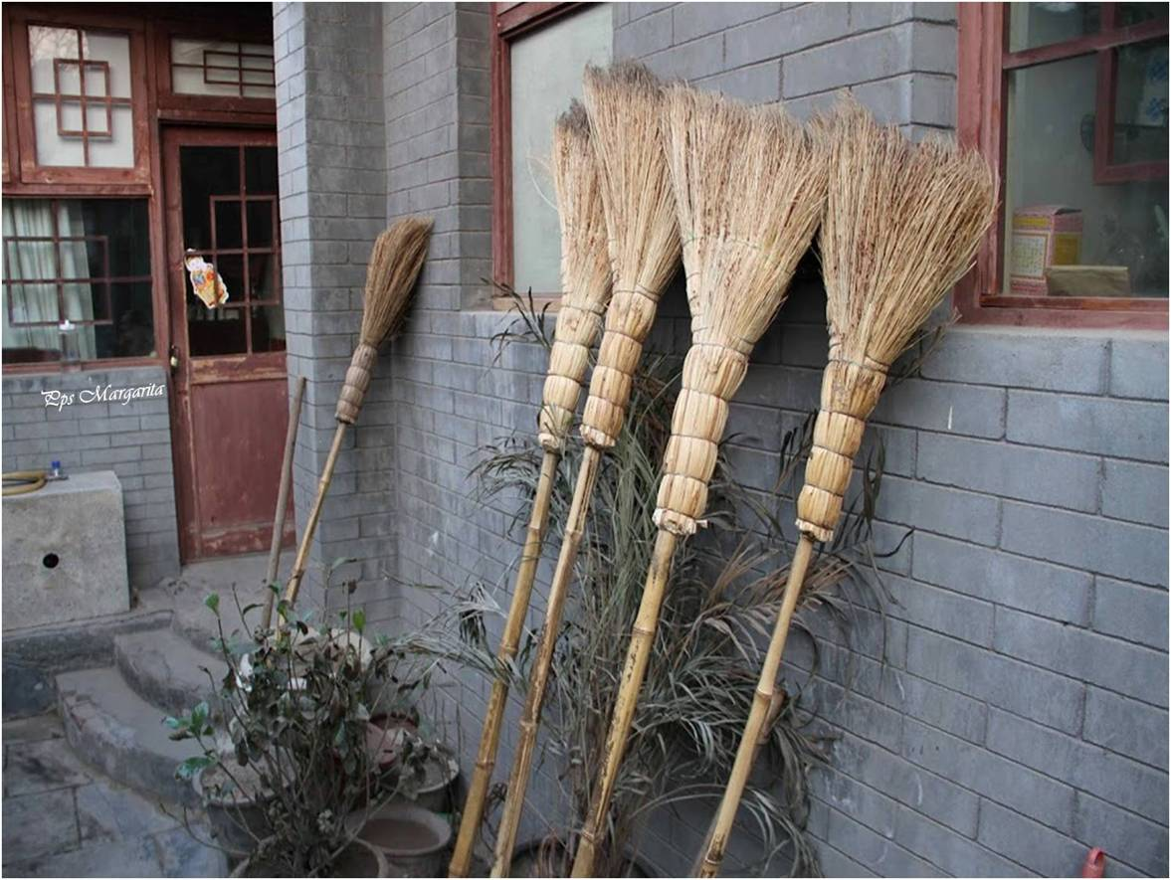
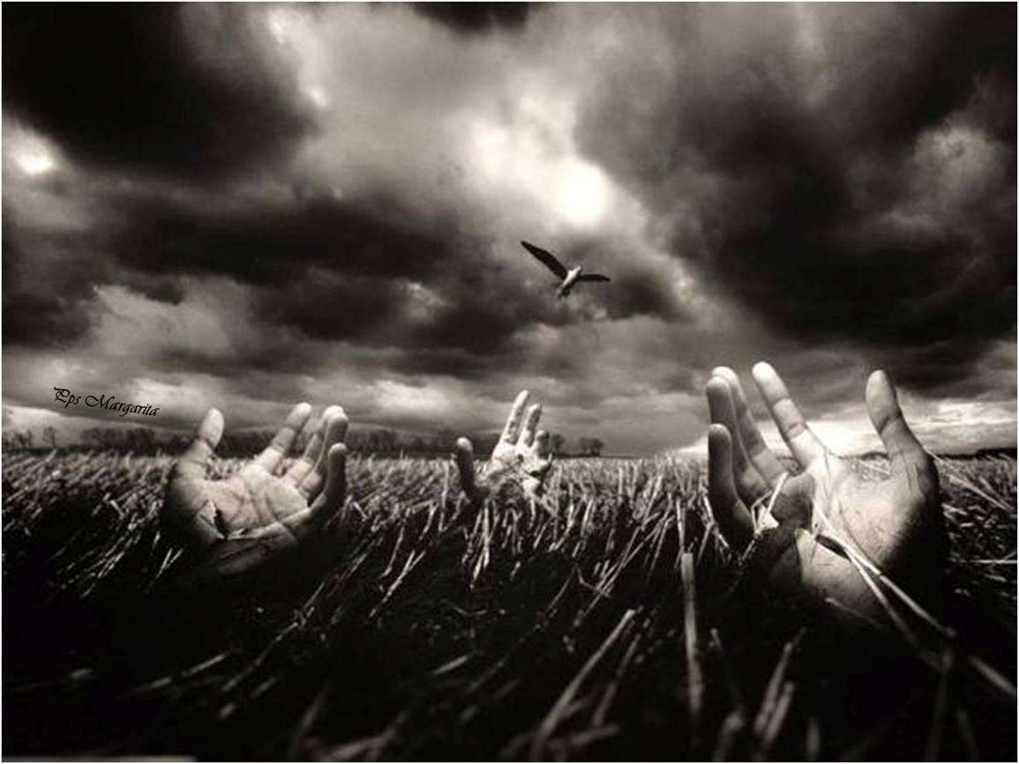
Por mucho que los nadies la llamen y aunque les pique la mano izquierda,
O se levanten
con el pie derecho,
O empiecen el año cambiando de escoba.

Slide 6
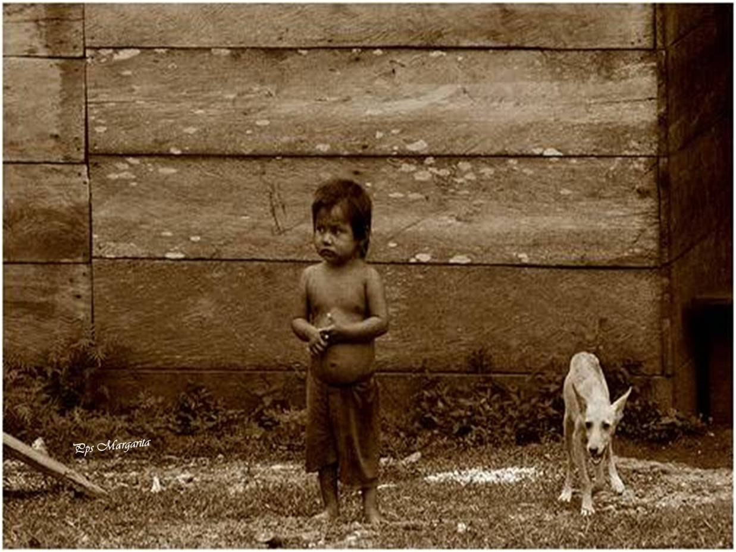
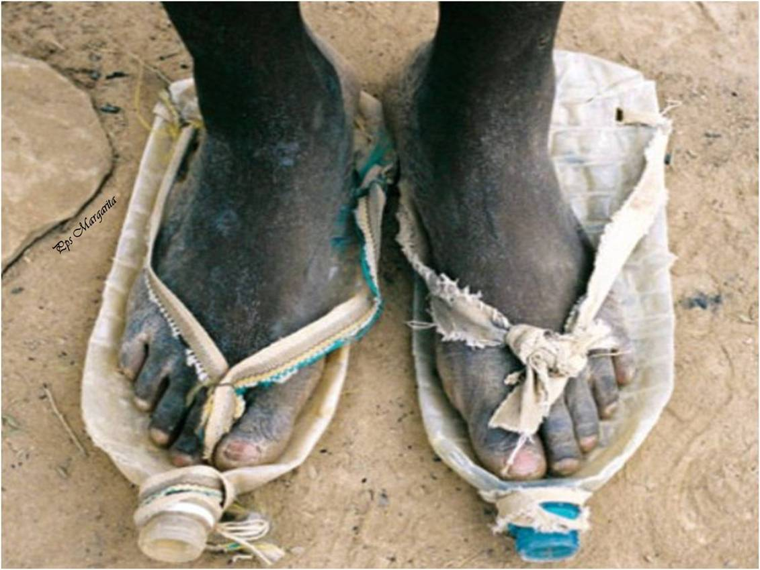
Los nadies:
los hijos de nadie,
Los dueños
de nada.

Slide 7

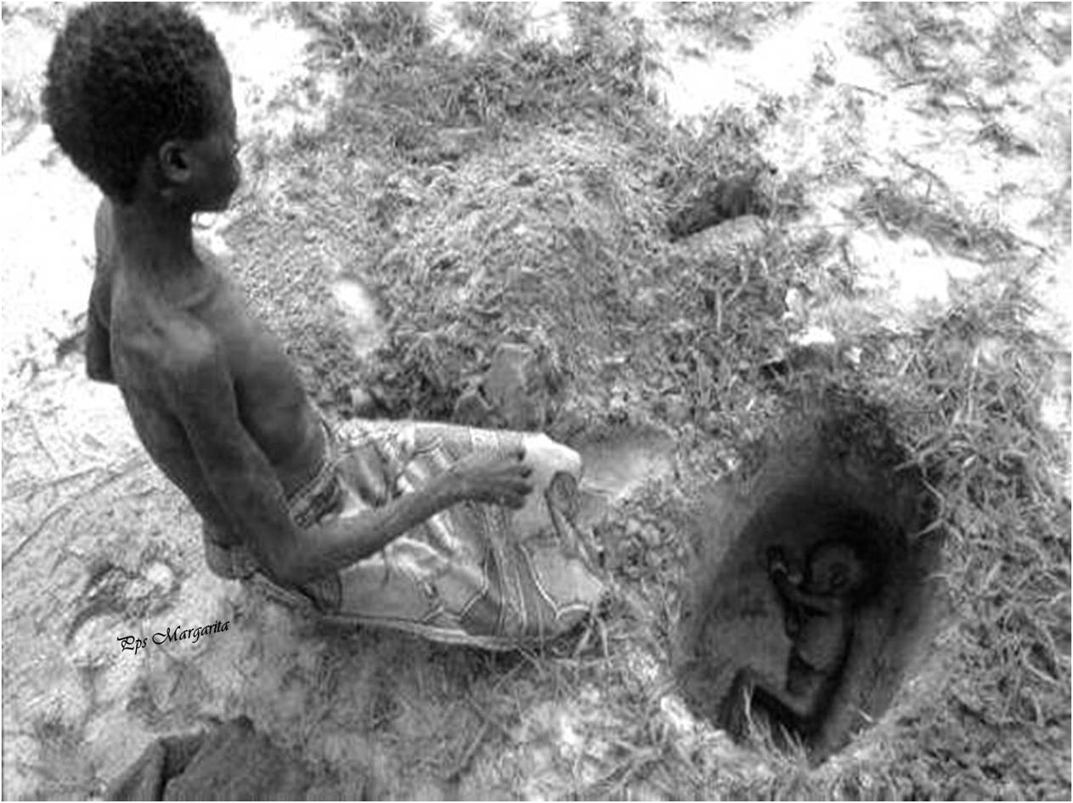
Muriendo la vida,
jodidos, rejodidos:
Los nadies: los ningunos,
los ninguneados, corriendo la liebre,

Slide 8
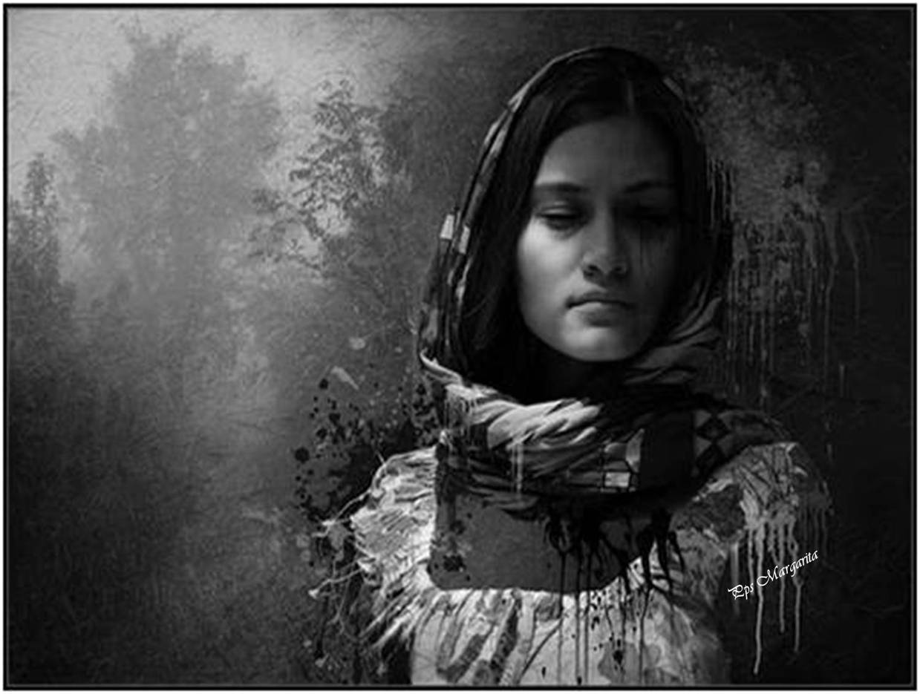
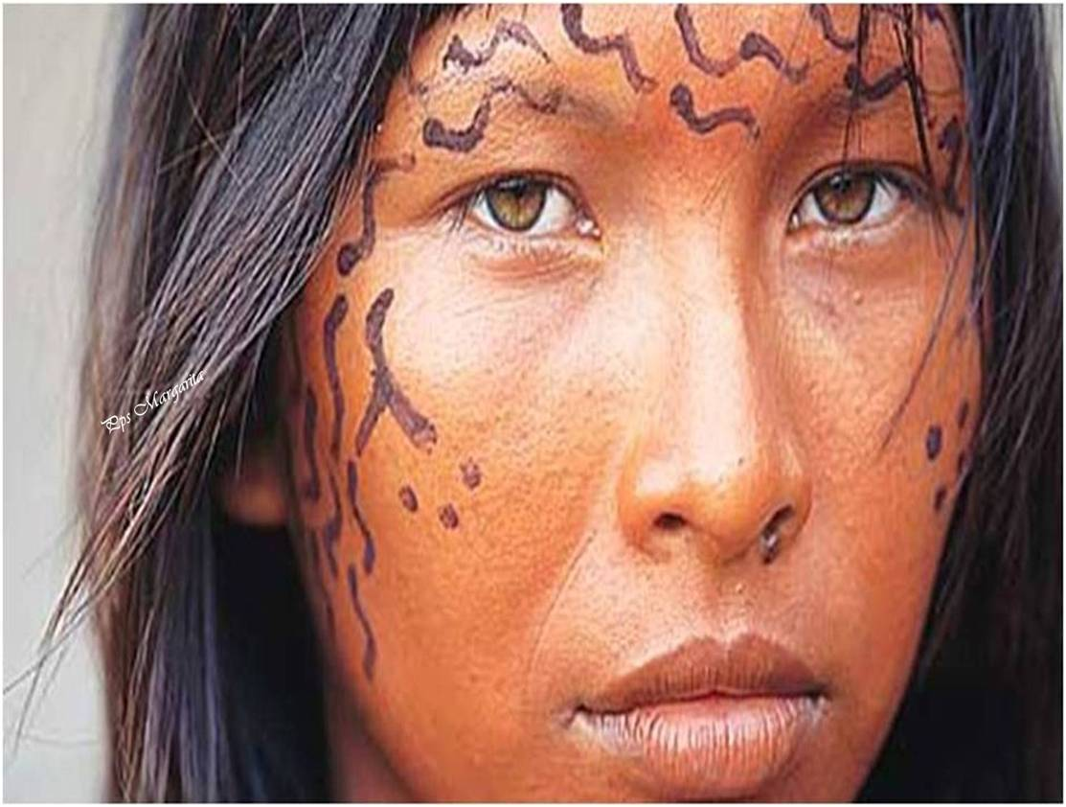

Que no son,
aunque sean.
Que no hablan idiomas,
sino dialectos.

Slide 9


Que no profesan religiones,
sino supersticiones

Slide 10
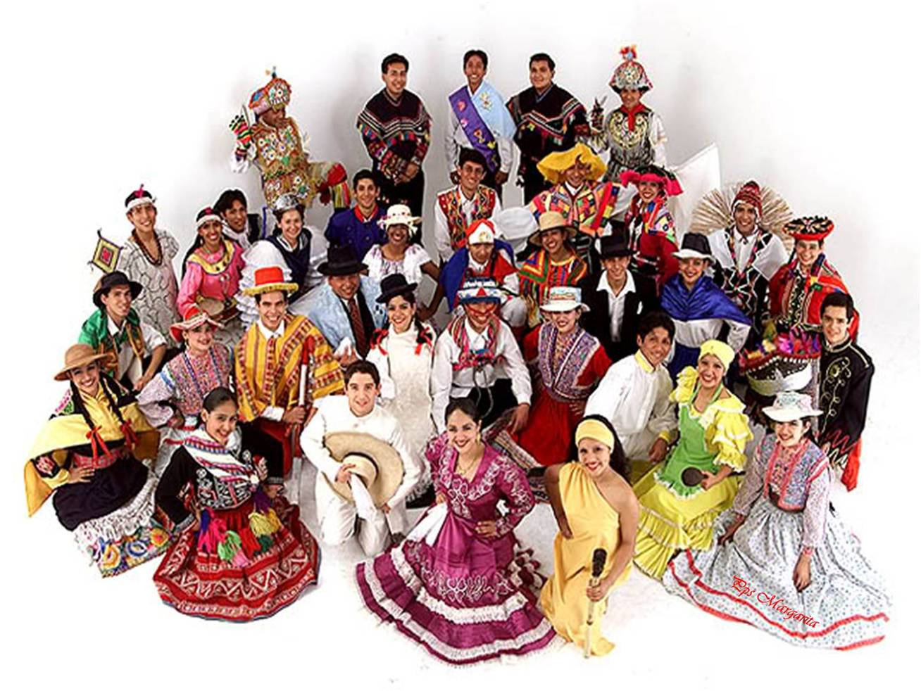
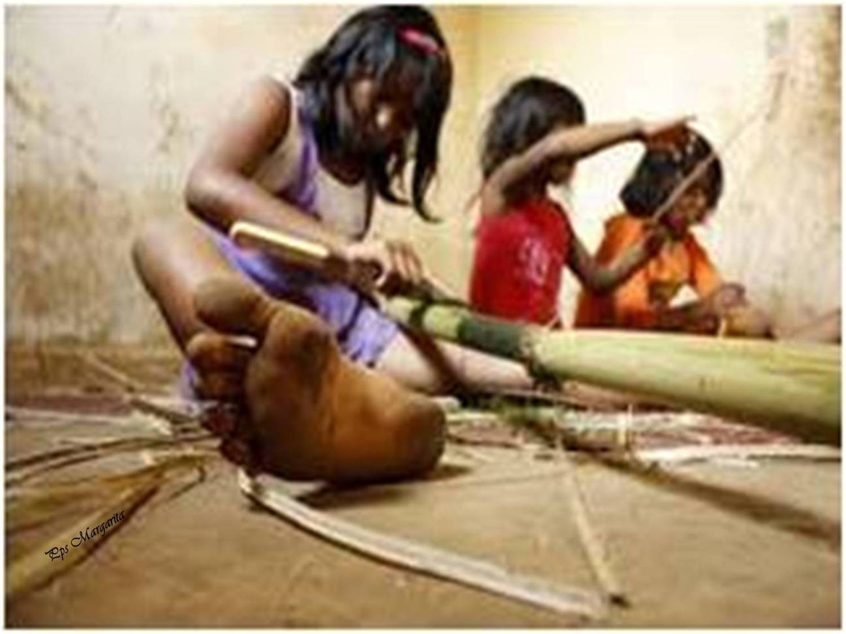
Que no practican cultura, sino folklore.
Que no hacen arte, sino artesanía.

Slide 11
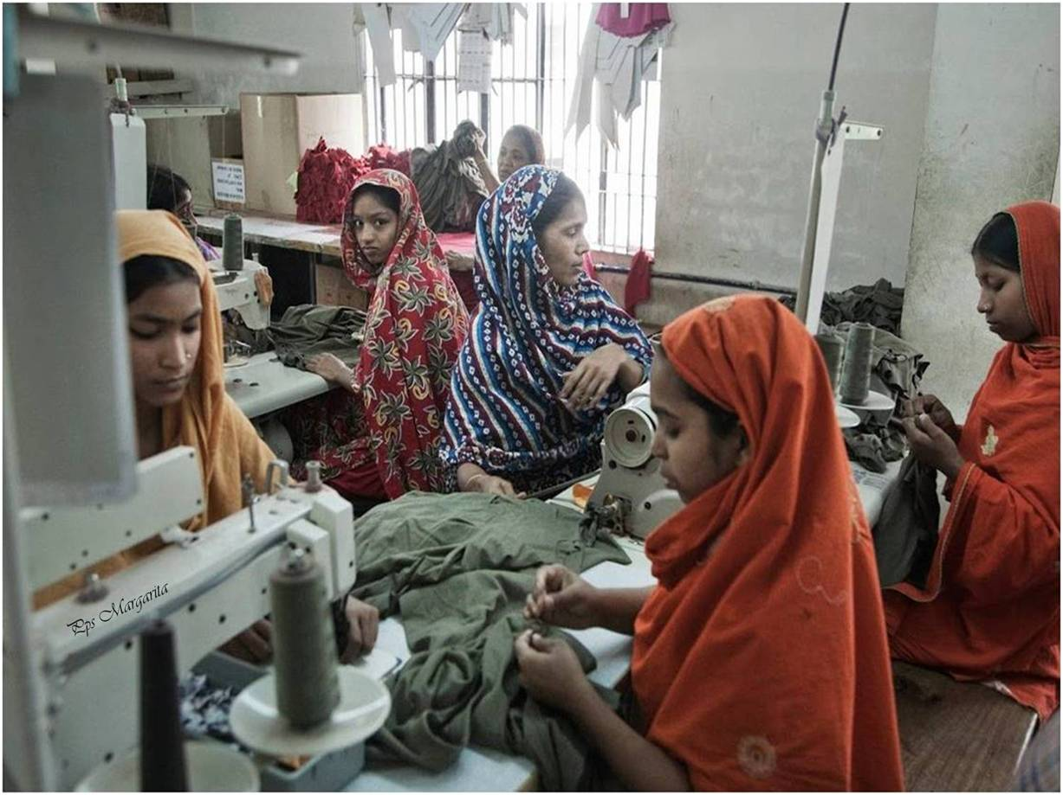
Que no son seres humanos, sino recursos humanos.

Slide 12
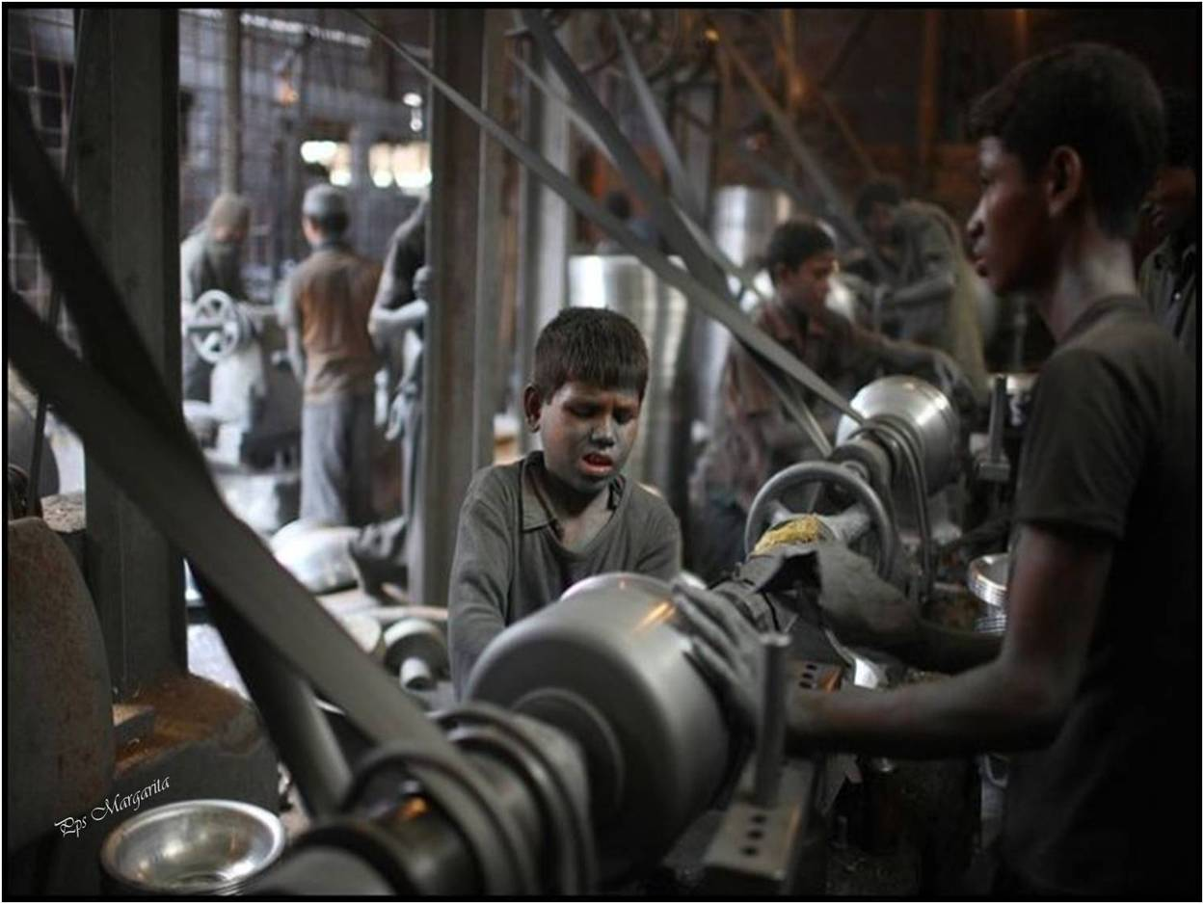
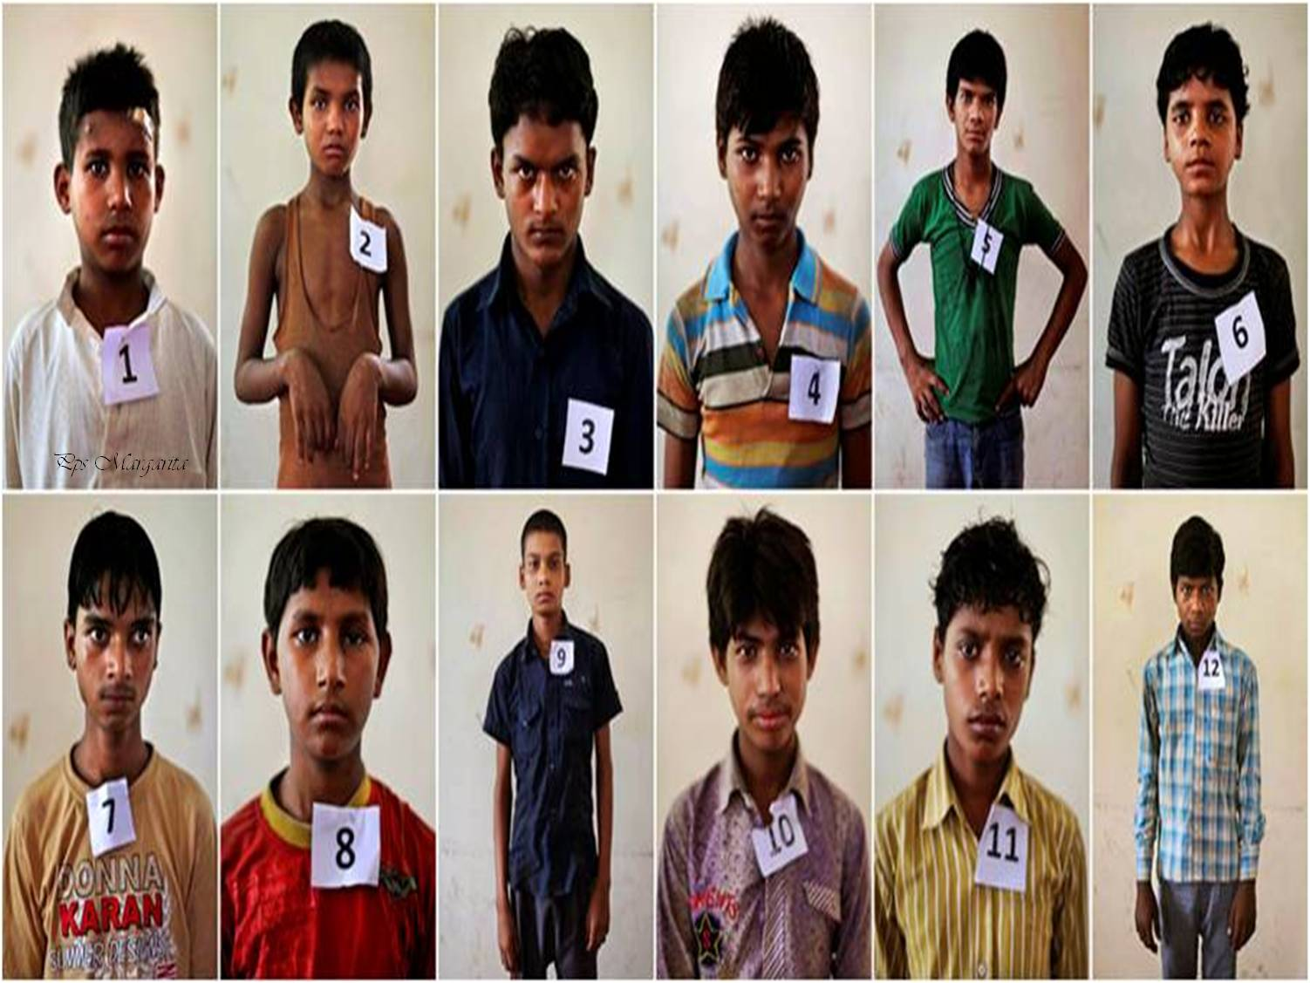
Que no tienen cara, sino brazos.
Que no tienen nombre, sino número.

Slide 13


Sino en la crónica roja
de la prensa local.
Que no figuran en la historia universal,
¿?
¿?
¿?

Slide 14


Los nadies,
que cuestan menos
que la bala que los mata.

Slide 15
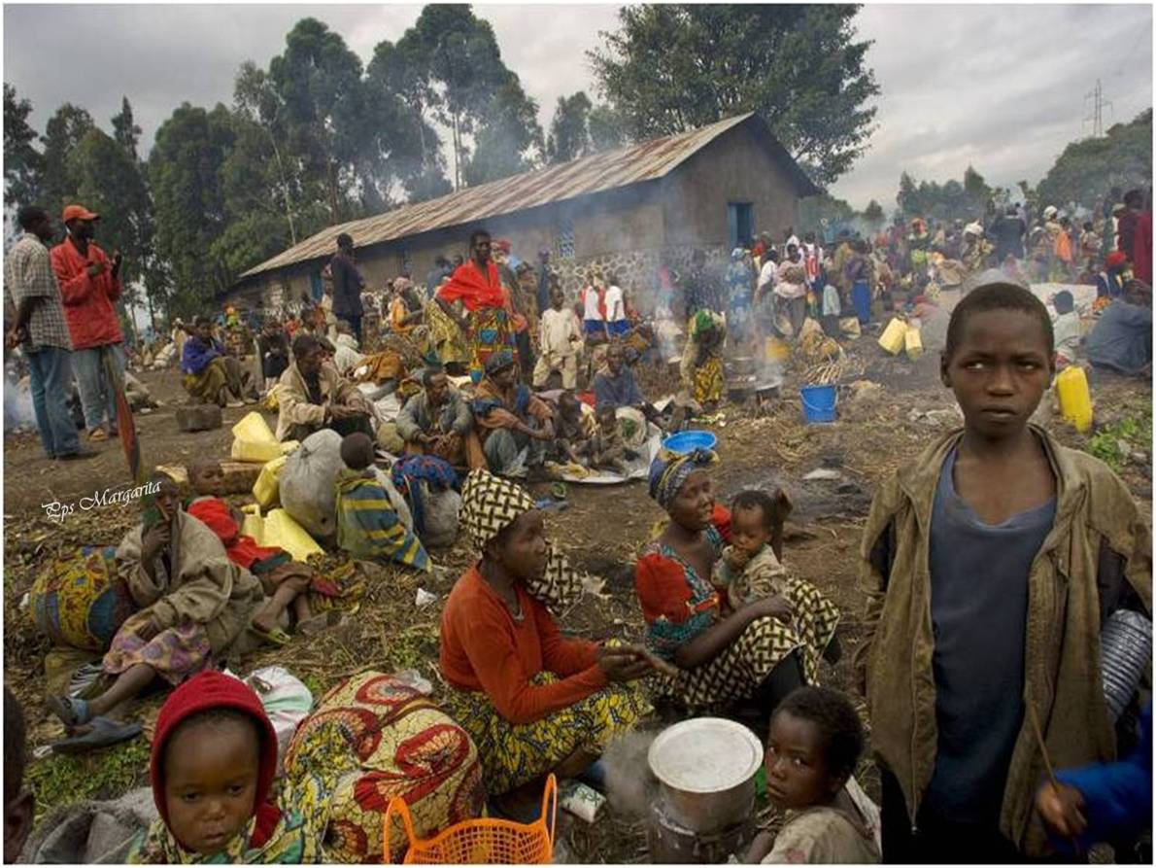
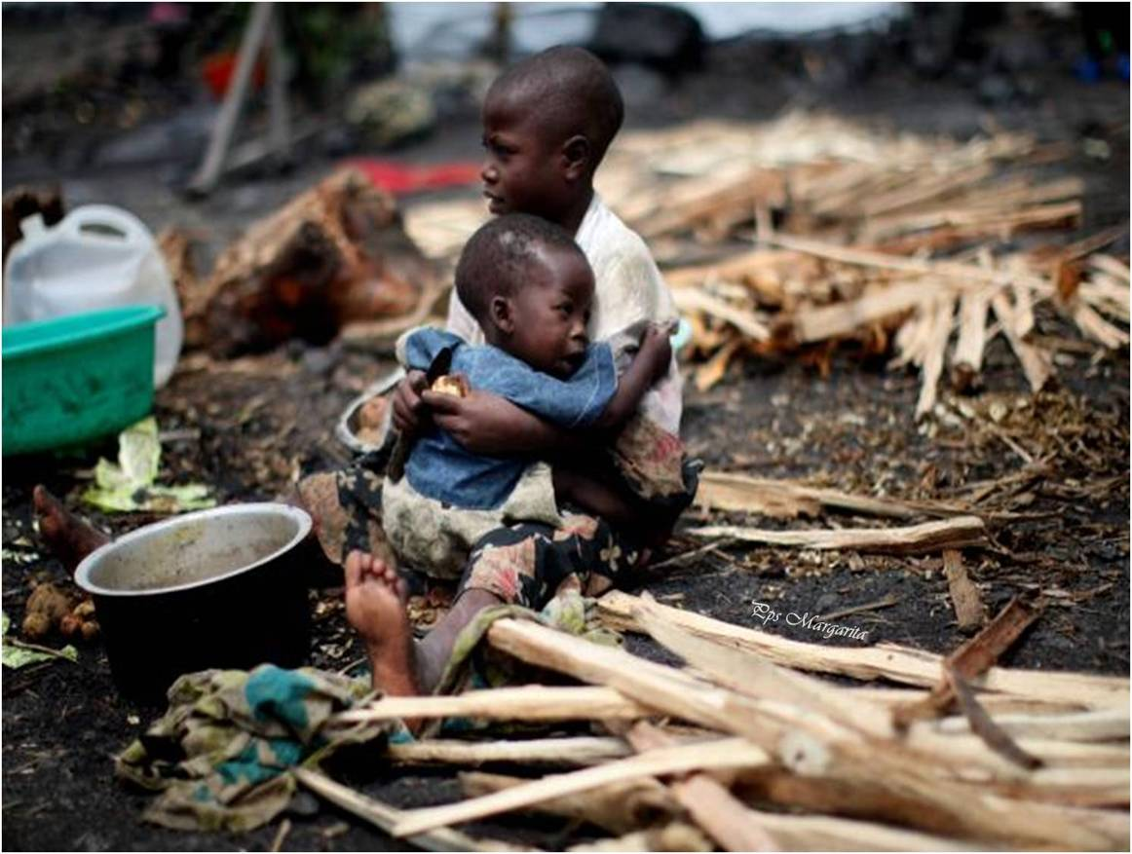
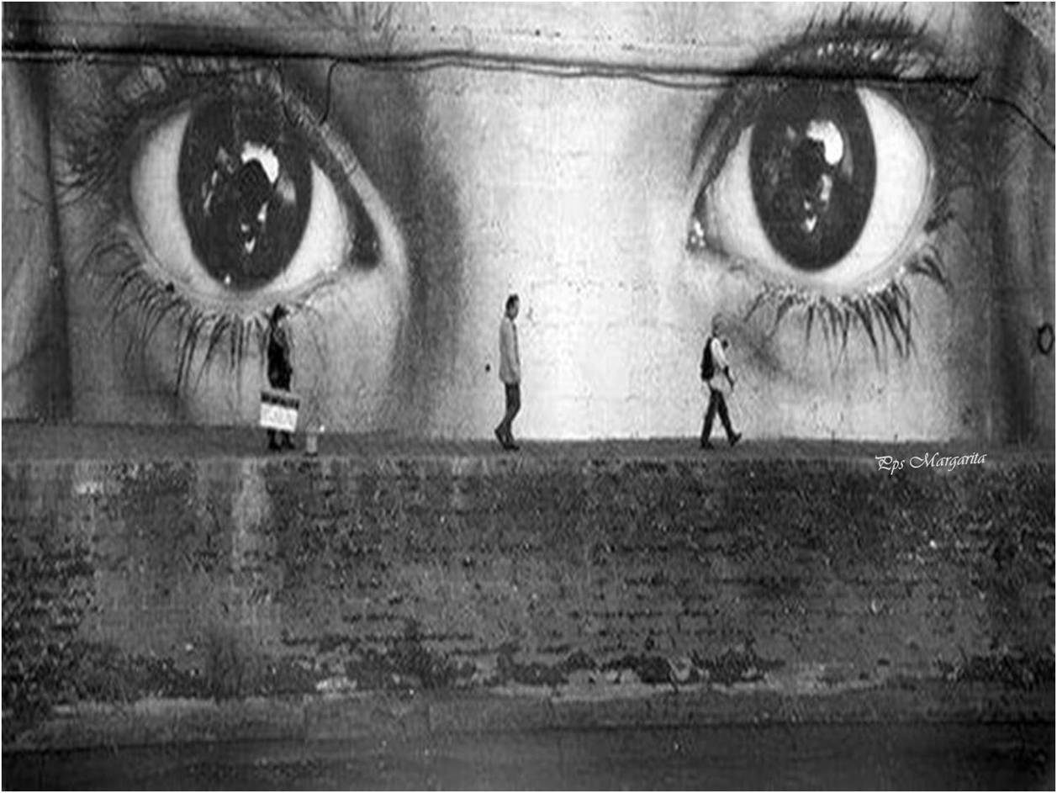
Los más “jodidos” …
Los mas pobres …
Los que nadie quiere ver …
Notes:
Los mas pobres … los más “jodidos” … los que nadie quiere ver … los que no cuentan … los discriminados … los explotados … los privados de sus derechos … los ignorados … los excluidos …

Slide 16
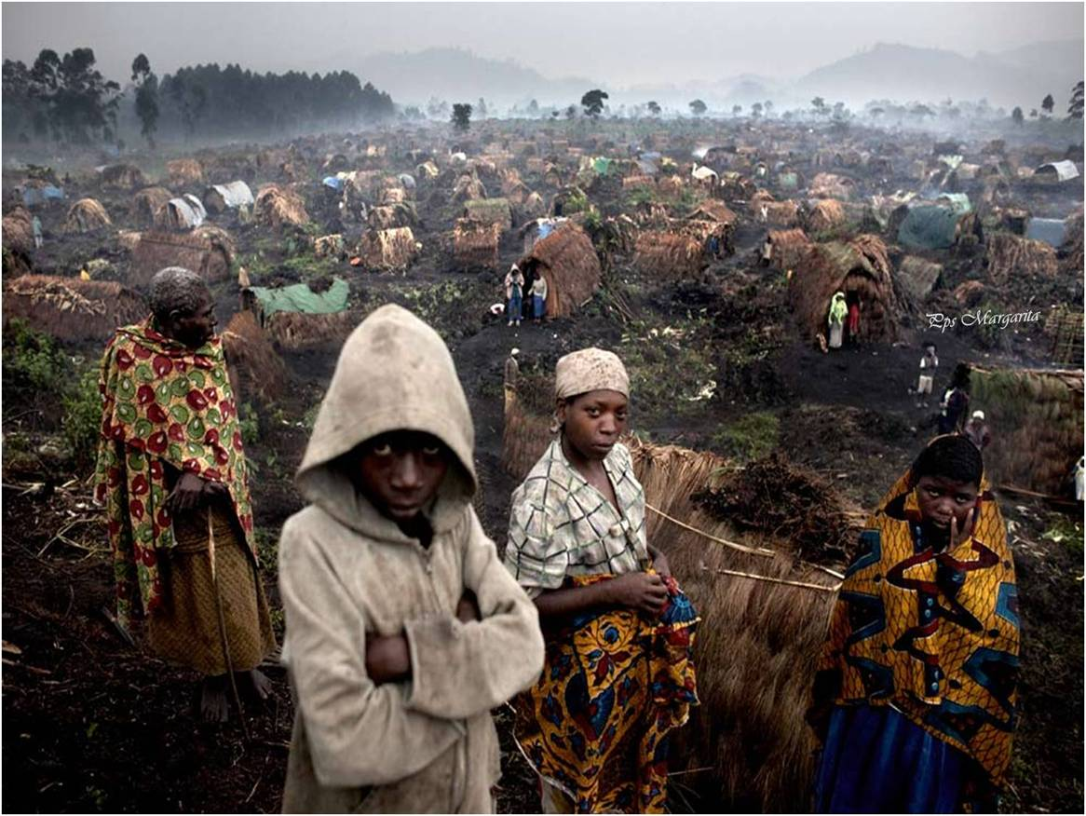
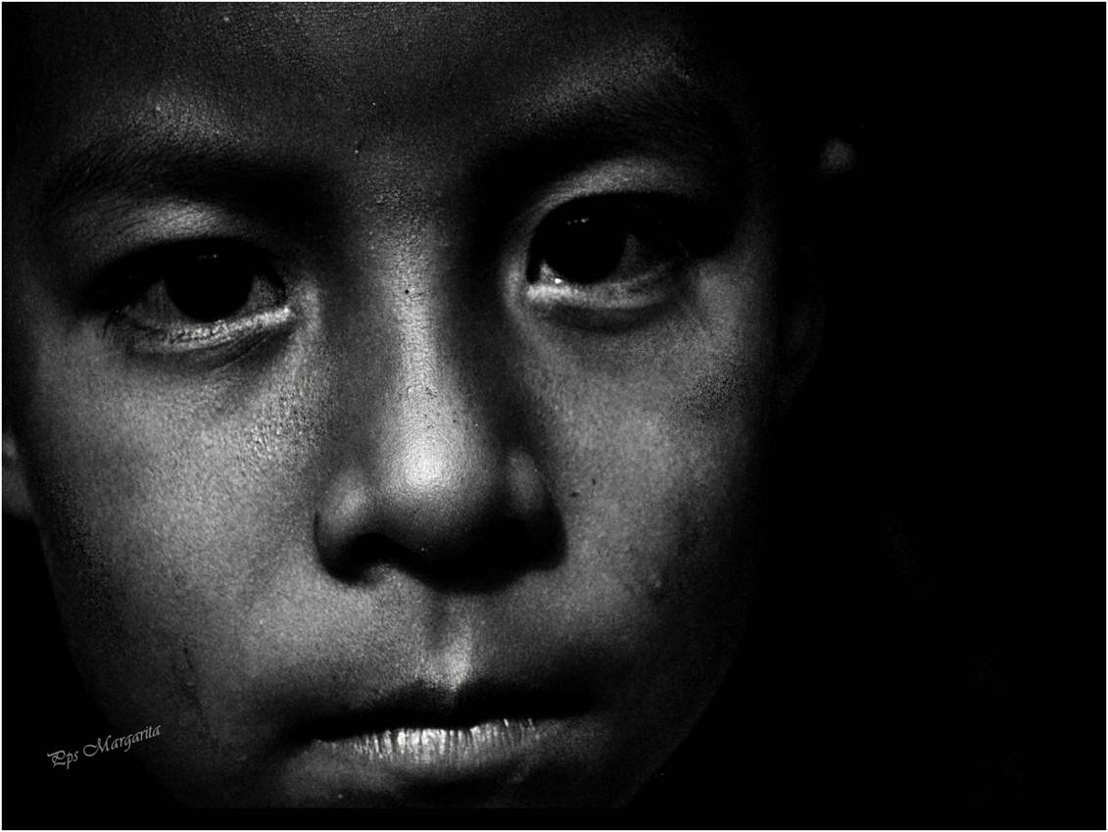
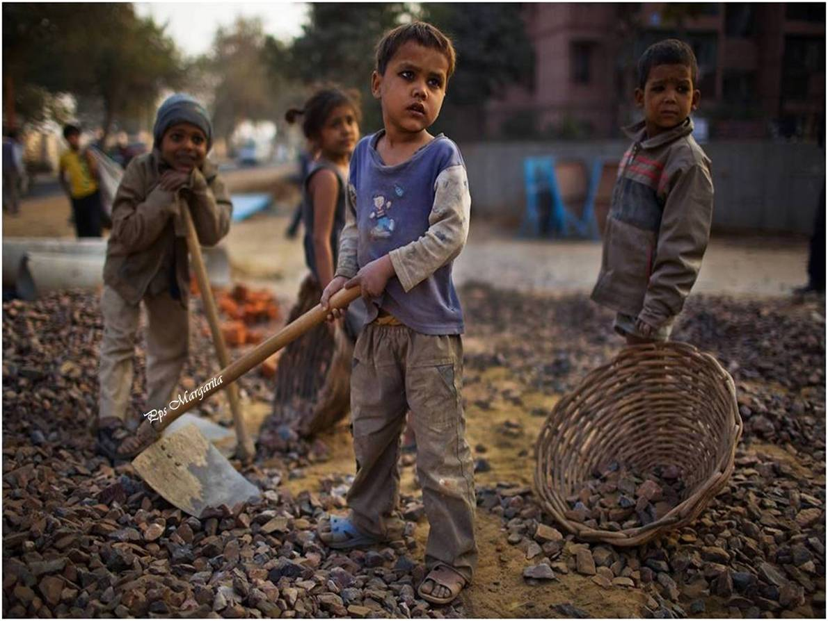

Los que no cuentan …
Los explotados …
Los discriminados …

Slide 17

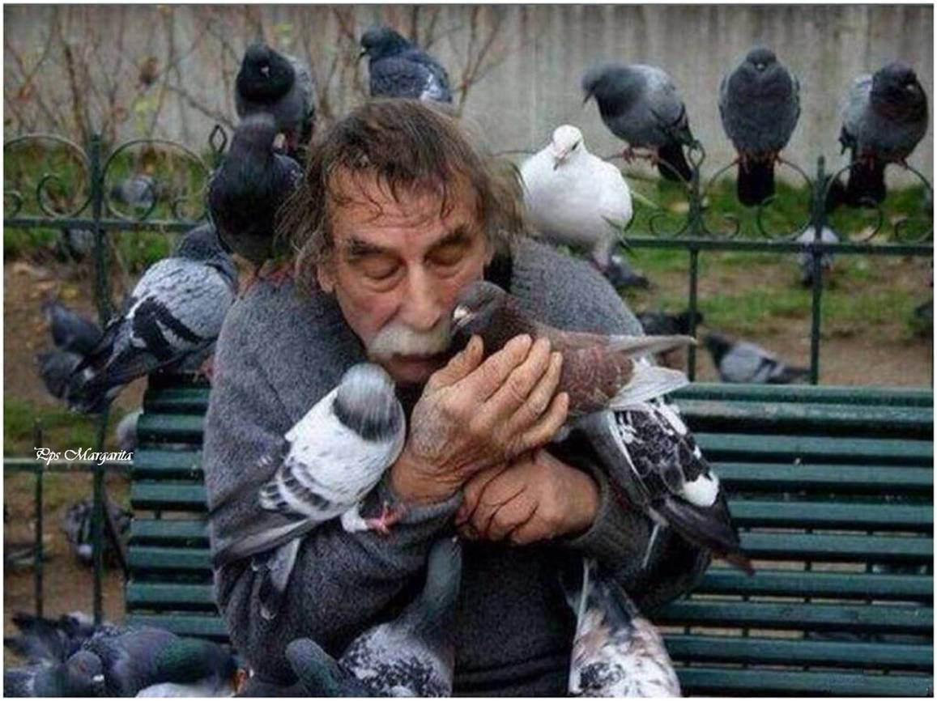
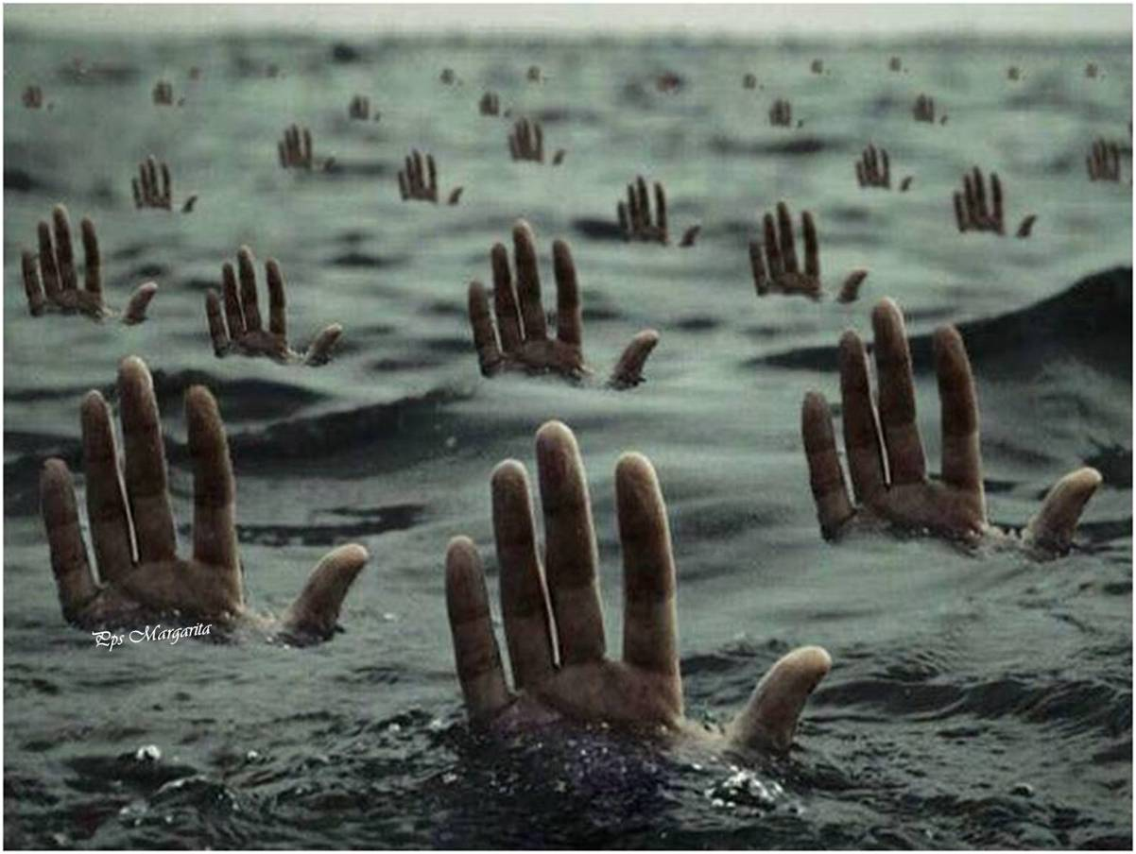
Los privados de sus derechos …
Los excluidos …
Los ignorados …

Slide 18
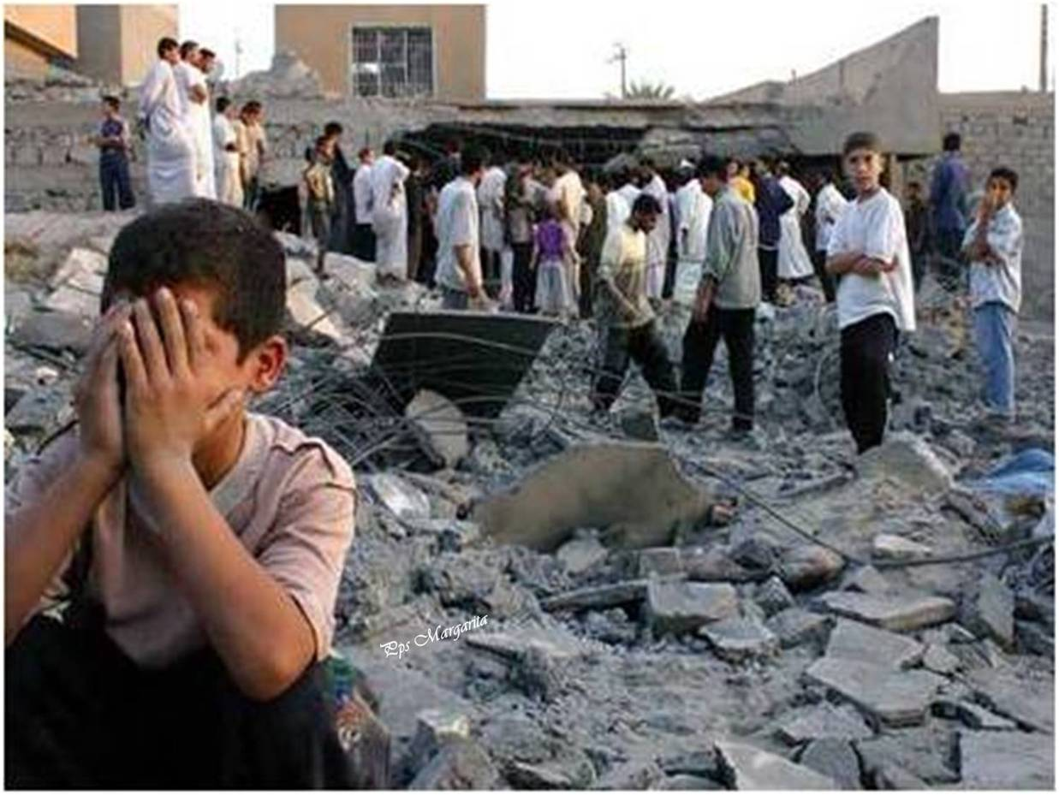
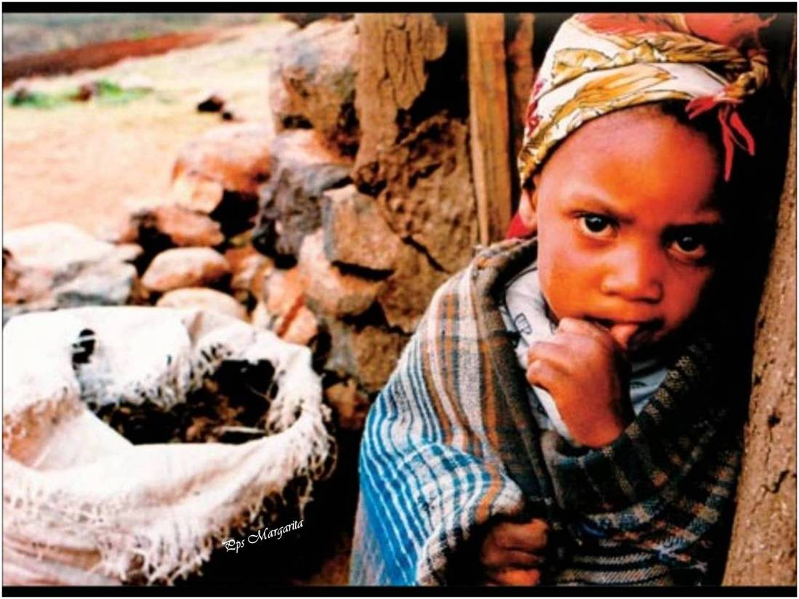
Los que gritan
“¡YA BASTA!” …
Los que gimen por justicia y sueñan con dignidad …

Slide 19
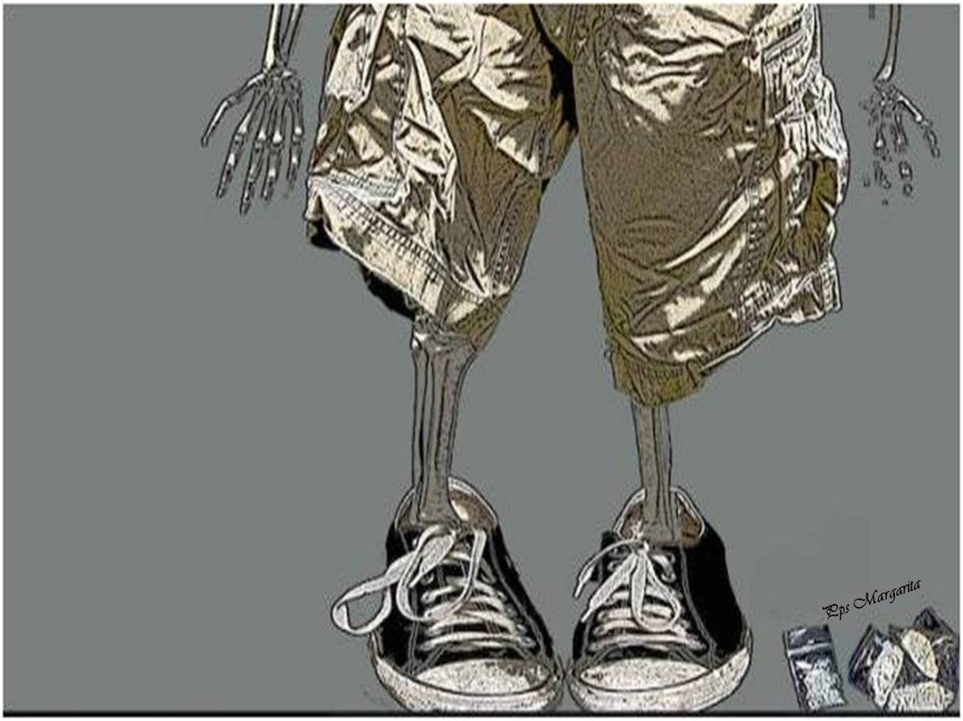
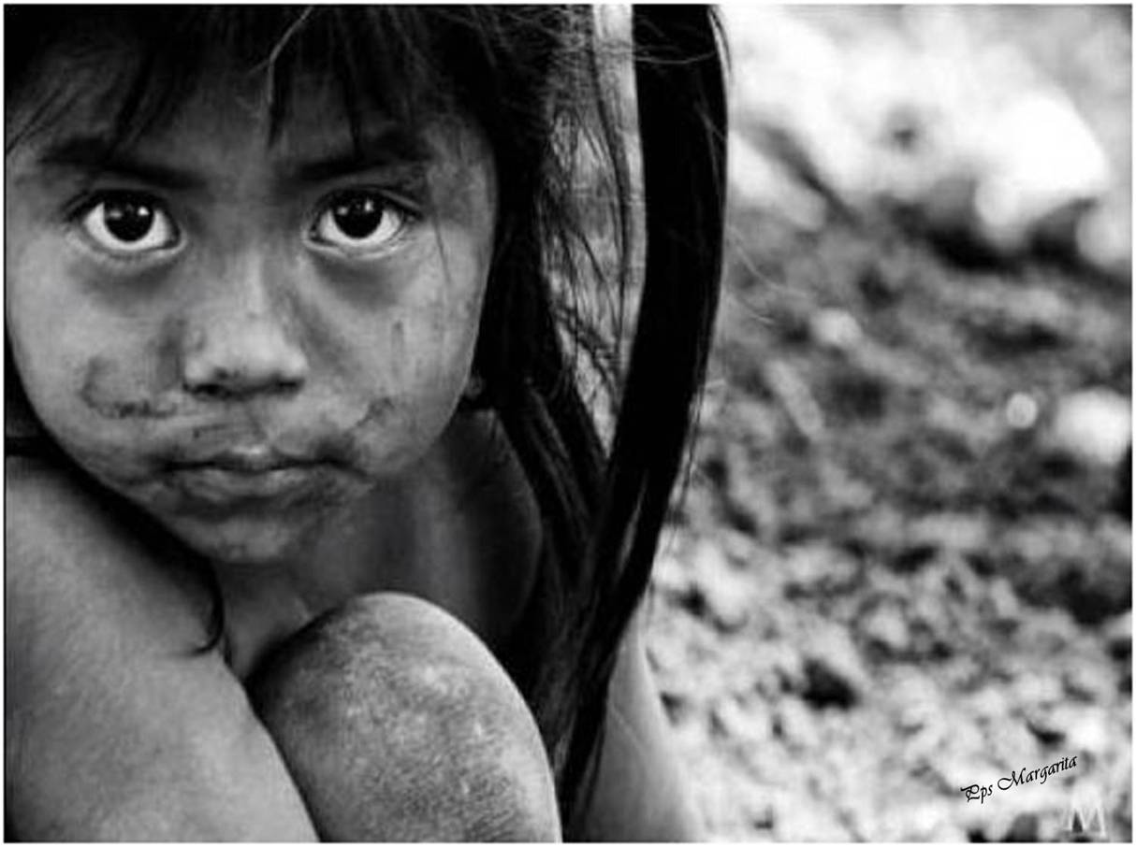
Los que padecen
el abuso …
Los que mueren de hambre …

Slide 20
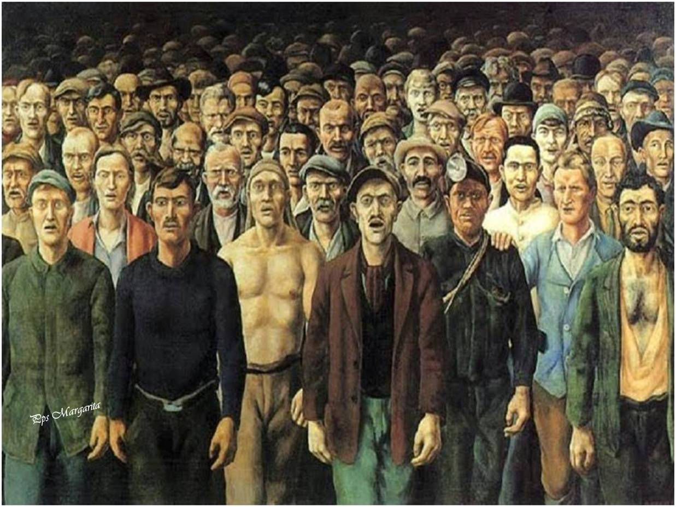
A ellos, con ellos y para ellos ….
Pps Margarita
Notes:
A ELLOS, CON ELLOS Y PARA ELLOS ….

Slide 21
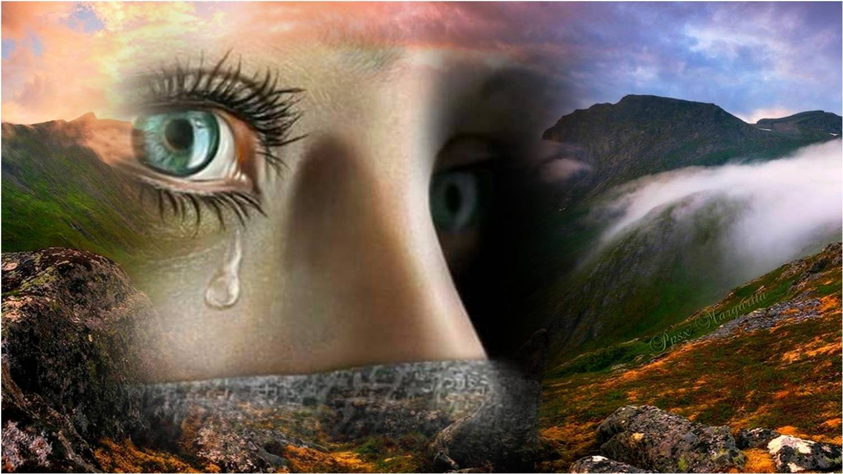
Pps Margarita

Slide 22
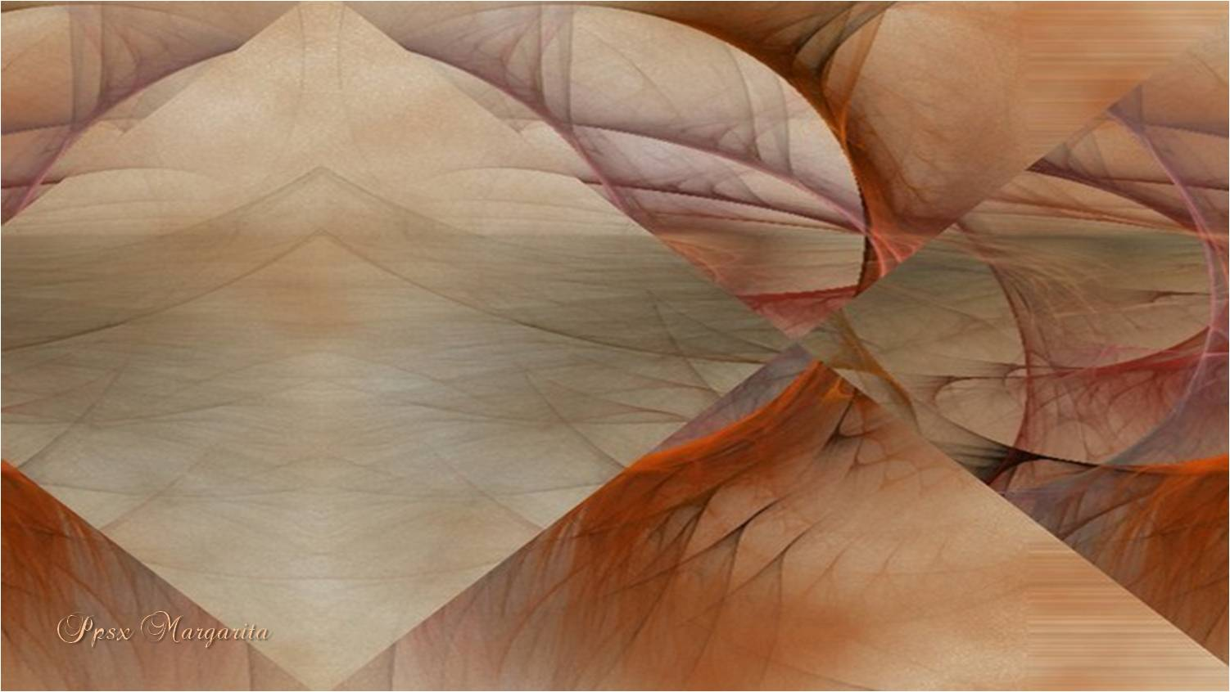

Mayo 2015
Música: André Rieu
Once Upon A Time In The West
Autor: Eduardo Galeano
Margarita

Slide 23









¿Te ha gustado?
Puedes ver más entrando
Aquí
Además puedes recibir powerpoints en tu correo electrónico suscribiéndote aquí:
Esta presentación powerpoint ha sido creada y compartida única y exclusivamente para mispps.com

